Slide 1

🌱
EcoTroc
eco-troc-cyan
.vercel.app
Échange tes objets entre étudiants du campus
Julien Casamian · Eham Abouzi · Imrân Benessam · Dorian Anguille
Projet Numérique Durable · EFREI · Mai 2026

Slide 2
Sommaire
1 Contexte & Problème
6 Empreinte Carbone
2 Le Projet EcoTroc
7 Tests & Validation
3 Conception
4 Choix Techniques
5 Implémentation

Slide 3
Contexte
Celui qui donne
Celui qui cherche
Les plateformes existantes
Des objets en bon état sans savoir à qui les donner.
Résultat : la poubelle.
Achète neuf alors qu'une autre personne possède l'objet et n'en a plus besoin
Vinted, Leboncoin : trop générales, centrées sur l'argent, chargées de tracking.
NOTRE SOLUTION → EcoTroc : troc d'objets + système de points. Green IT first.

Slide 4
Notre Proposition
Pour l'utilisateur qui donne
Site | Poids | EcoIndex | CO₂/visite
EcoTroc ✓ | < 100 Ko | A | 0,04 g
Vinted | ~3,2 Mo | F (15) | 2,7 g
Geev | ~3,8 Mo | D (42) | 2,1 g
Déposer une annonce de troc ou contre points, sans gérer de transaction financière.
Pour l'utilisateur qui récupère
Trouver en quelques clics un objet proposé gratuitement ou contre points par un camarade.
Pour la planète
Concurrent principal : Geev
Objectif : faire un site 100× plus léger
Moins de déchets, moins d'achats neufs. Un site < 100 Ko/page, Lighthouse 100.

Slide 5
3 Profils d'utilisateurs
Visiteur
Utilisateur connecté
Administrateur
✓ Peut :
✓ Peut :
✓ Peut :
Consulter les annonces
Créer un compte
Se connecter
Tout du visiteur
Déposer une annonce (titre, catégorie, état, type)
Modifier / supprimer SES annonces
Gérer son profil, supprimer son compte
Tout de l'utilisateur
Gérer TOUS les comptes (CRUD)
Gérer TOUTES les annonces
Tableau de bord stats
✗ Ne peut pas :
✗ Ne peut pas :
✗ Ne peut pas :
Déposer une annonce
Modifier son profil
Accéder aux pages protégées
Modifier les annonces des autres
Accéder au panneau admin
Supprimer son propre compte admin (sécurité)

Slide 6
Priorisation MoSCoW
Inscription / Connexion / Déconnexion
Must
Modifier son profil utilisateur
Should
✓
✓
Créer une annonce (titre, desc., catégorie, état, type troc/points)
Must
Filtrer les annonces par catégorie
Should
✓
✓
Consulter la liste des annonces
Must
Upload de photo de l'objet
Could
✓
✓
Supprimer sa propre annonce
Must
✓
Messagerie quand un échange est initié
Could
✓
Système d'échanges (troc + points)
Must
Notifications push
Won't V1
✓
○

Slide 7
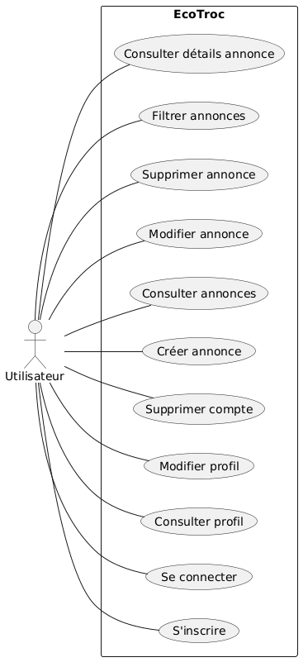
Diagramme de cas d’utilisation
users
exchanges
Utilisateur
1 Acteur identifié
11 cas d'utilisation
Se connecter / Supprimer un compte / S’inscrire
Consulter les annonces et le détail
Créer une annonce
Supprimer sa propre annonce
Modifier son annonce
Modifier son profil
Filtrer les annonces
Consulter son profil

Slide 8
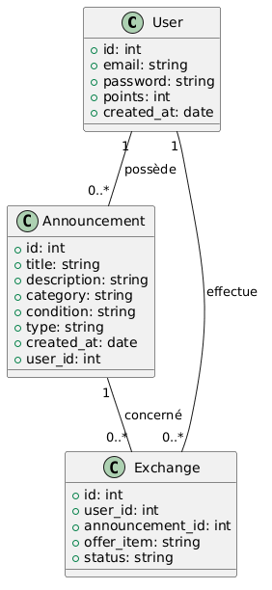
Diagramme de classes
users
exchanges
Choix de conception
3 Tables : User / Exchange / Announcement
3 Relations
ON DELETE CASCADE
5 Index explicites
Enum en colonne (Aucune table séparée)

Slide 9
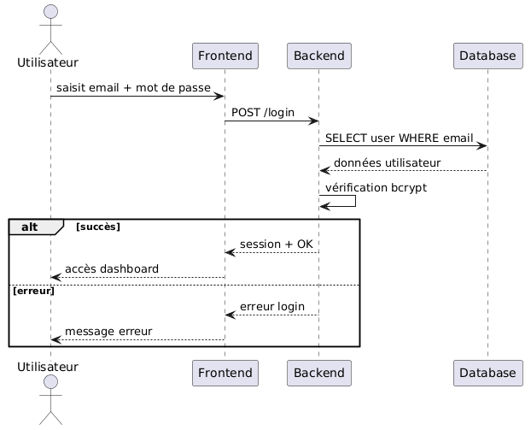
Diagramme de Sequence
users
exchanges

Slide 10





Choix Technologiques
Front-end
Sécurité
HTML5 + CSS3 + JS
bcrypt + sessions express-session
Back-end
Déploiement
Node.js + Express
Vercel (serverless)
Base de données
Dépendances
Turso (LibSQL / SQLite serverless)
7 packages prod seulement

Slide 11
Implémentation — Architecture API REST
Inscription, connexion, profil, modification, suppression
users.js
POST /register · POST /login · GET /me · PUT /:id · DELETE /:id
CRUD complet, filtrage catégorie, pagination 20/page
announcements.js
GET / · POST / · PUT /:id · DELETE /:id
Proposer troc ou points, accepter/refuser, historique
exchanges.js
POST / · GET /incoming · PUT /:id
✓ requireAuth middleware sur toutes les routes sensibles · ✓ Requêtes SQL paramétrées (injection SQL impossible) · ✓ Ownership check avant chaque mutation

Slide 12
Sécurité — 4 vérifications validées
Aucun mot de passe en clair en base
1
bcrypt.hash(password, 12)
Tous les hashs bcrypt commencent par $2b$ — coût de hashage élevé.
0 secret dans le dépôt GitHub
2
git log | grep -i SECRET → (aucun)
.env listé dans .gitignore — TURSO_DATABASE_URL, SESSION_SECRET jamais versionnés.
Injections SQL rejetées
3
{ sql: 'SELECT * WHERE id = ?', args: [id] }
Turso client.execute({ sql, args }) — toutes les valeurs échappées automatiquement.
Pages protégées sans session → 401
4
/api/announcements (POST) sans session → 401
requireAuth middleware sur toutes les routes POST/PUT/DELETE.
✓ Toutes les vérifications validées

Slide 13
5 Optimisations Green IT concrètes
Compression des images utilisateurs
−140 Ko · −3 req.
CSS unique + aucune image décorative
−1 req. · −6 Ko
1
Compression des images utilisateurs au format WebP, poidinférieur à 20ko, lazy-loading implémenté
4
Une seule feuille CSS < 8 Ko. Aucun SVG ni image purement décoratif.
JS — 1 framework minime utilisé
−80 Ko
Index BDD ciblés
SQL < 50 ms
2
Zéro React/Vue/Angular. Toute la logique en JS avec express pour la gestion de session.
5
Index explicites sur user_id, is_active, category, email. Performances stables à l'échelle.
Pagination LIMIT 4
Poids constant
3
Toutes les listes paginées via LIMIT/OFFSET. Requêtes SQL bornées quelle que soit la BDD.

Slide 14
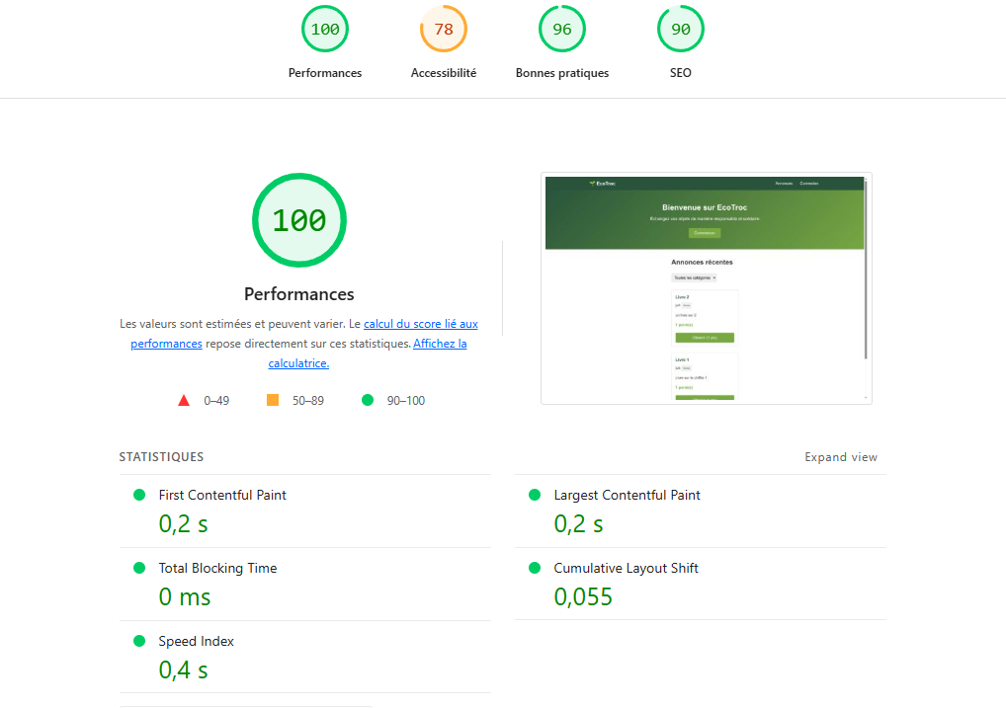
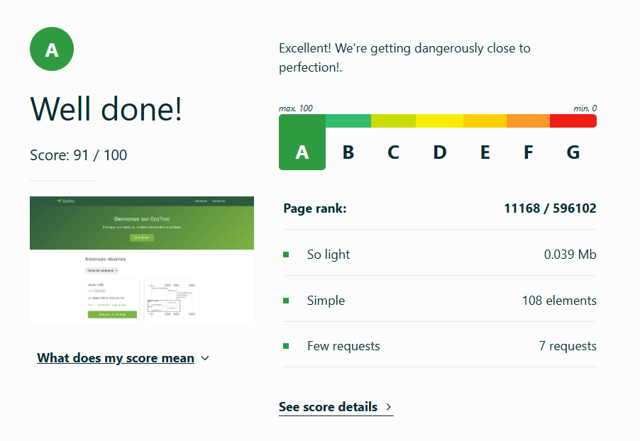
Résultats après Optimisations — EcoIndex A, Lighthouse 100

Slide 15
Tests & Validation — scénarios validés
Scénario | Résultat attendu | Statut
Créer un utilisateur valide | Enregistré en BDD, redirection | ✓ OK
Email déjà existant / mal formé | Message d'erreur côté serveur | ✓ OK
Mots de passe différents | Erreur, pas de création | ✓ OK
Créer une annonce | Annonce en BDD, liste mise à jour | ✓ OK
Proposer un troc | Exchange créé en statut 'pending' | ✓ OK
Proposer via points (insuffisants) | Erreur : points insuffisants | ✓ OK
Modifier l'annonce d'autrui | HTTP 403 Forbidden | ✓ OK
Accès /api/ sans session | Redirection vers la page d'acceuil | ✓ OK
Injection SQL | Erreur générique, BDD intacte | ✓ OK
Tests d'intégration + tests manuels — toutes assertions vertes.

Slide 16
Bilan
✓
Application fonctionnelle déployée sur Vercel
🌿
✓
EcoIndex A · Lighthouse 100 · CO₂ < 0,05 g/visite
✓
Système troc + points unique par rapport au besoin
eco-troc-cyan
.vercel.app
✓
Sécurité : bcrypt, sessions, SQL paramétré, 403/401
✓
Code propre, API REST documentée, 4 branches clean
V2 → Upload photo WebP · cache HTTP Brotli · Redis search · hébergement 100% renouvelable

